Slide 1
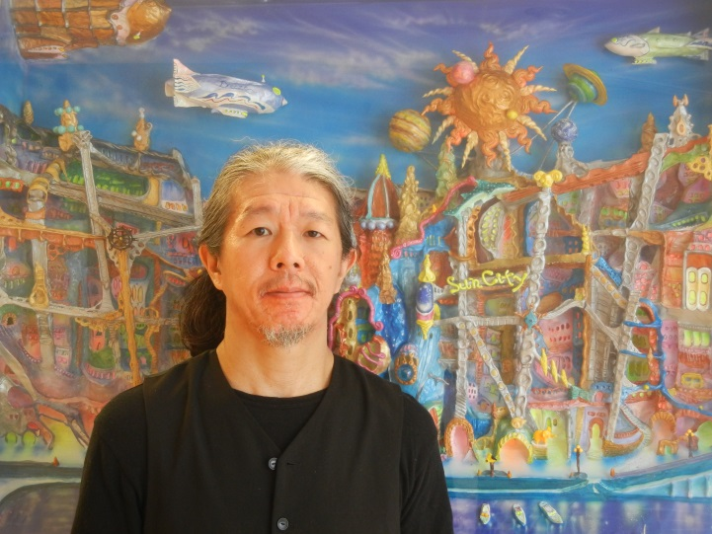
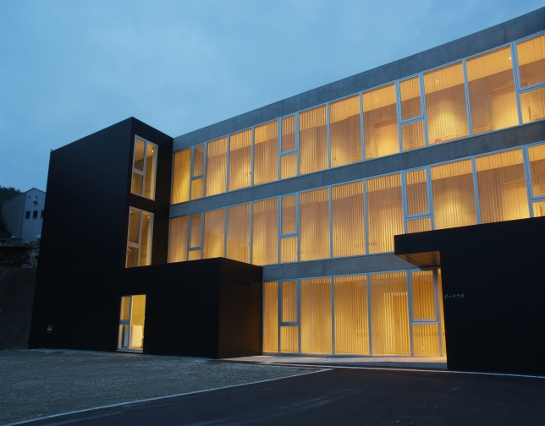
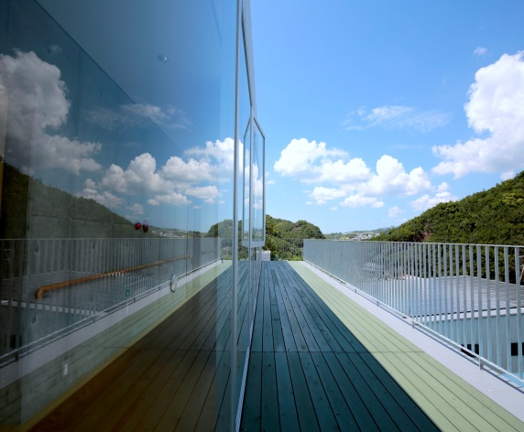
再・胃腸よろず相談会
前回好評につき、再度週末に開催します！！
前回参加できなかった方、ぜひこの機会にご参加ください。
医療相談も受け付けます。
どなたでもお気軽に ご参加下さい (託児あり）
2015.12・5(土）14：30～
サービス付き高齢者向け住宅
ポータラカにて
今回はヤマシタコーポレーション様協力による
福祉用具の展示・体験も同時開催いたします！！
（13時から16時30分）
住宅の入居料金も大幅に改定いたしました。
ぜひ介護・入居についてもお気軽にご相談ください！！
お問い合わせは
カノン介護サービス事業所
０739-34-3020
長嶋雄一クリニック隣
地図
和歌山県田辺市下三栖１４８３－１５ http://kanon-potalaka.com

